Slide 1
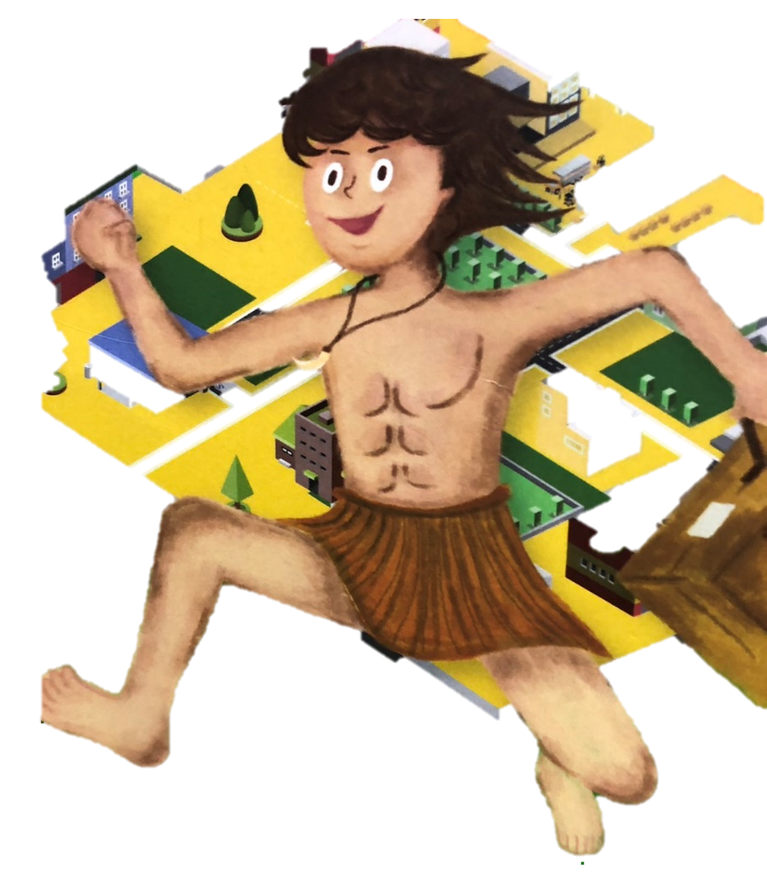
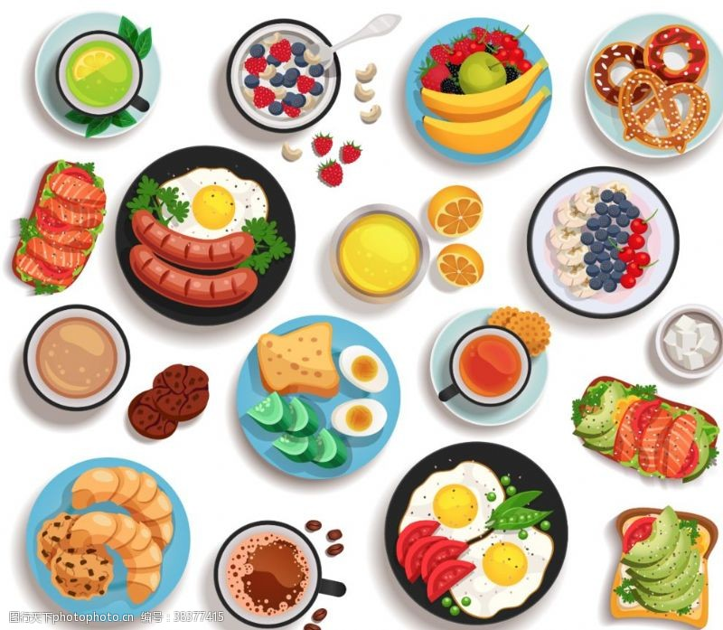
摩登史前餐點上桌了
穿越時空5000年，遇見史前的我
Notes:
摩登史前餐點上桌了
小朋友，從圖片中你看到什麼?
我們今日要談什麼主題呢?
史前人類的打扮與穿著是怎樣的?
穿著什麼?用什麼做的?
戴著什麼?用什麼做的?
右邊的圖示是什麼?這些菜餚在史前可以吃到嗎?為什麼?
會有煎蛋嗎?會有熱狗嗎?會有吐司嗎?
那如果沒有，請問史前人類吃什麼?
讓我們一起穿越時空，回到5000年前

Slide 2
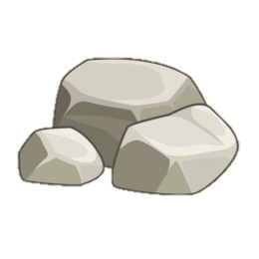
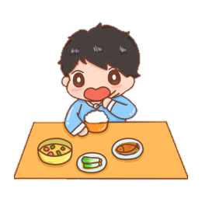
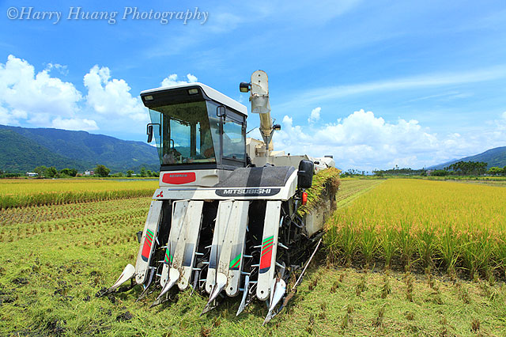
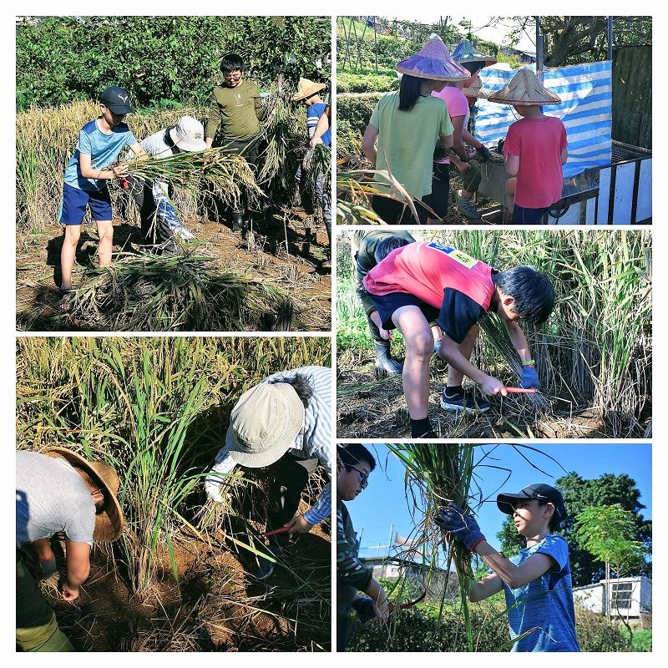
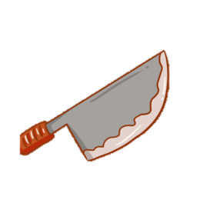
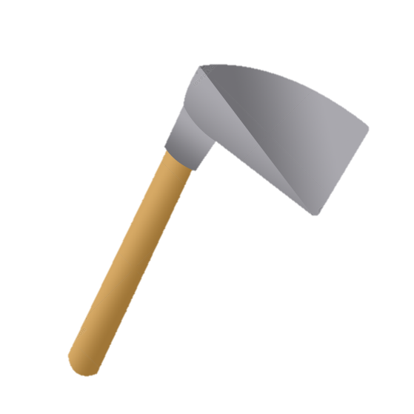
史達穿越時空來到5000年的史前，還記得剛還在吃飯呢!怎麼就…
今
昔
白飯
收割
機械
飯??
種植?收割?
刀子?鋤頭?哪裡來?
形狀?圓扁?猜猜看
Notes:
有個小朋友叫做史達，穿越時空來到5000年前，他自言自語的說:剛剛還在吃飯呢!
肚子真的很餓，飯呢?
這裡會有飯嗎?
請問小朋友:現代的飯怎麼來的?
讓學生自由發表:播種、育苗、插秧、噴藥、收割、脫殼…..等，現今有機械可以取代
可是史前人類有飯可以吃嗎?那飯怎麼來的?
人類自己播種的，但如何耕種?有哪些工具可以使用?
工具是什麼做的?圓的?扁的?長的?短的?
請小朋友說說看，並畫在紙上(學習單二)
公布答案:考古學發現工具是用石頭做的
有石鋤用來除草、石刀就來收割
仔細看看石鋤和石刀的形狀
和現在的什麼很像?確定考古學家的推測是對的嗎?
有沒有可能其實石鋤和石刀是其他用途?
讓學生自由發表

Slide 3
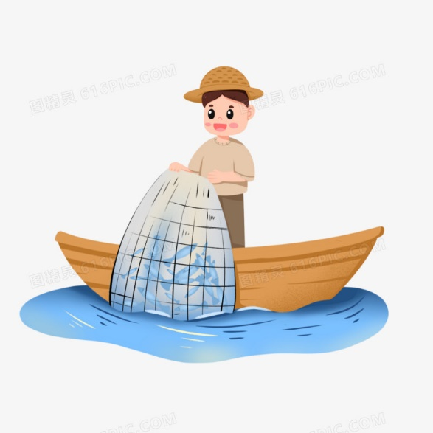
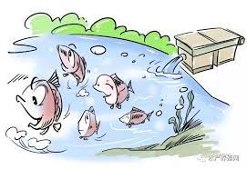
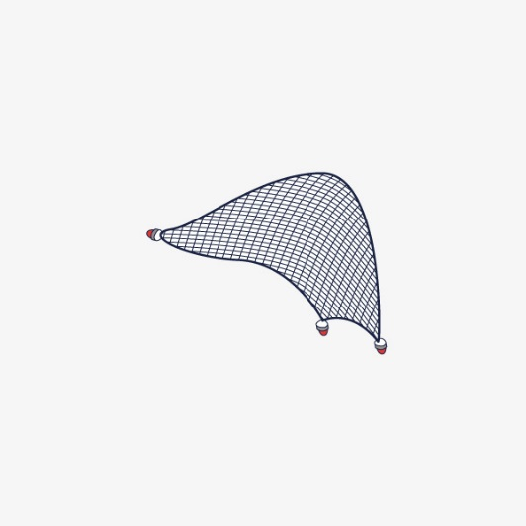
只有吃飯太乾了，我要吃魚，好多好多魚?魚哪裡來？
今
昔
養殖漁業
捕魚-漁船捕撈
菜市場賣魚
怎麼有魚?抓魚?
形狀?什麼做的?
漁網?怎麼做的?
還可以怎麼捕魚?
Notes:
史達吃了一些飯後，覺得沒有配菜，飯實在太乾了，他很想吃魚，
但他記得魚只要跟媽媽去菜市場買就有了，
請問菜市場的魚是從哪來的?
讓學生發表，老師引導至捕撈漁業或養殖漁業來的。
那史前人類有魚可以吃嗎?
史前有魚嗎?研究發現5000年前是有魚存在的，
那如果要吃魚要怎麼捕魚?
讓學生發表意見
再介紹石簇、魚卡子、網墜
還有以前的人也會編織魚網
是相當有智慧的

Slide 4
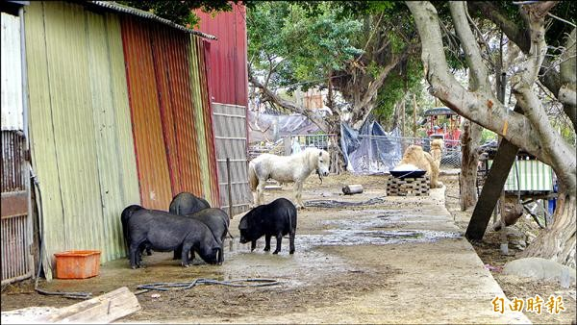
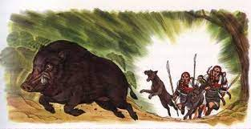
我是肉食主義者，還想吃肉呢!肉從哪來？
今
昔
史前人類會捕捉鳥類嗎?怎麼抓?
怎麼有肉?
如何補獵?
飼養家畜
捕獵工具形狀?
用什麼做的?
狩獵
市場賣肉攤位
Notes:
史達也是肉食主義者，他也很喜歡吃肉，
但哪裡有肉呢?現在要去菜市場或超級市場
才可以買到肉品，但這些肉品從哪來?
原來現代是養殖畜牧業
那史前人類有肉可以吃嗎?
讓學生發表
史前人類是狩獵，
利用的工具有網墜和石簇
請問史前人類如何抓取鳥類?
考古學家沒有特別提到
讓學生自由發表

Slide 5
要吃蔬菜才能營養均衡，史前有蔬菜嗎？
今
昔
菜市場買菜
種植蔬菜
採集野菜
如何證明史前人類有沒有吃蔬菜??
考古文化沒有談到史前人類吃蔬菜??
?
Notes:
史達除了魚和肉以外，他是個乖寶寶，也喜歡吃蔬菜
請問現在要吃蔬菜，要從哪裡拿到呢?
菜市場、農場地、超級市場
請問史前人類有蔬菜可以吃嗎?
考古學並未提到
讓學生自由發表

Slide 6
所有東西要烹煮嗎?生吃?還是吃熟食?
今
昔
瓦斯爐、烤箱、電磁爐烹煮
用什麼來煮食物??
?
Notes:
史達發現史前人類有些食物是生的，
現代的我們是怎麼烹煮食物的?
讓學生發表，可以透過瓦斯爐、烤箱或電磁爐….等，
請問史前人類都是生食嗎?
如果有熟食，請問史前人類怎麼處理的?
讓學生自由發表
再引入介紹考古學發現的石釜和石支腳
讓學生說明這2項工具的用途
再說明考古學認為石釜用於砍劈作用
石支腳是簡易的炊灶

Slide 7
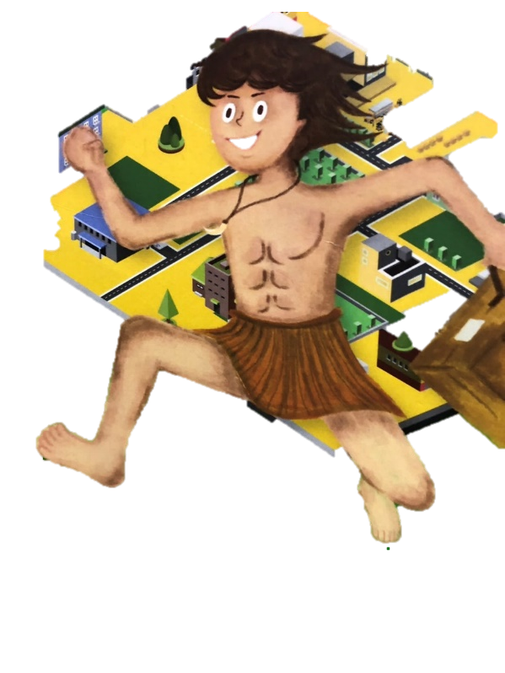
走進史前人類的生活
穿越時空5000年
尋找史前的”吃”，GO!
Notes:
帶學生走入史前人類生活
一起穿越時空
到第二陳列館
尋找史前的”吃”，GO!

